Slide 1
Prepoznavanje skica
Božidar Mitrović 1041/2021
Luka Vujčić 1015/2021

Slide 2
Uvod
Prepoznavanje skica
MNIST, Fashion MNIST

Slide 3
Inicijalan pristup
Free-hand Sketch Recognition Classification (2017)
250 klasa, preko 20000 skica
Dimenzije slika: (128, 128, 3)
Preciznost 66,5%

Slide 4
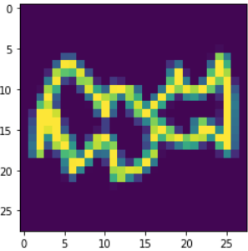
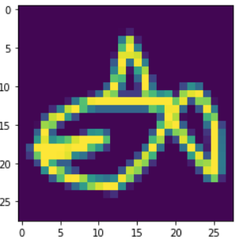
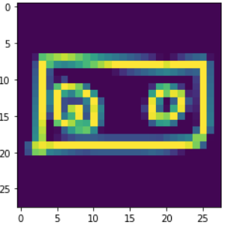
Skup podataka
quickdraw_bitmap dataset
Dimenzija slika: (28, 28, 1)

Slide 5
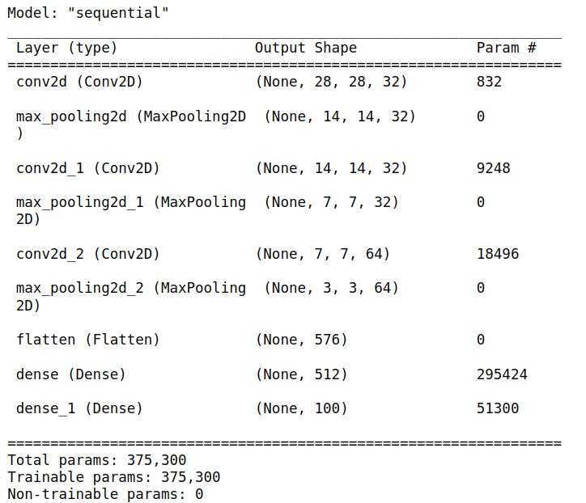
Model

Slide 6
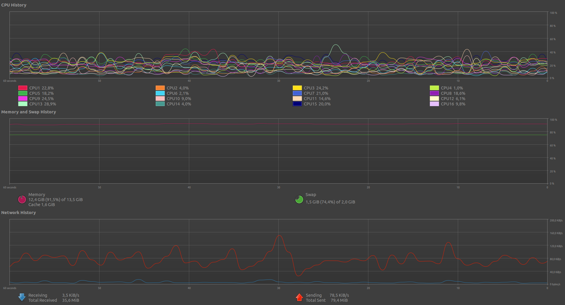
Faza treniranja

Slide 7
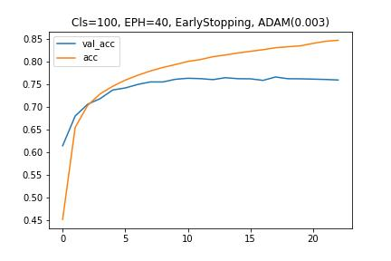
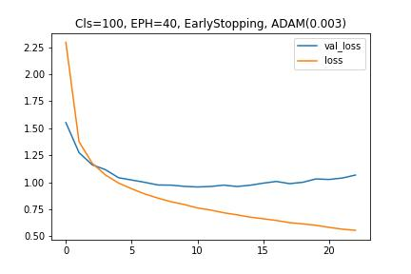
Rezultati inicijalnog modela

Slide 8
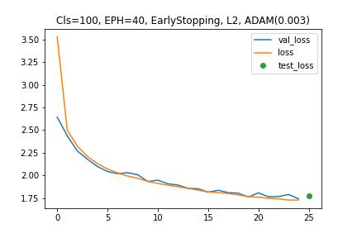
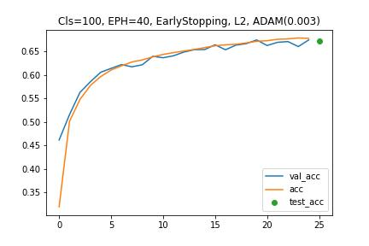
Rezultati popravljenog modela

